Slide 1
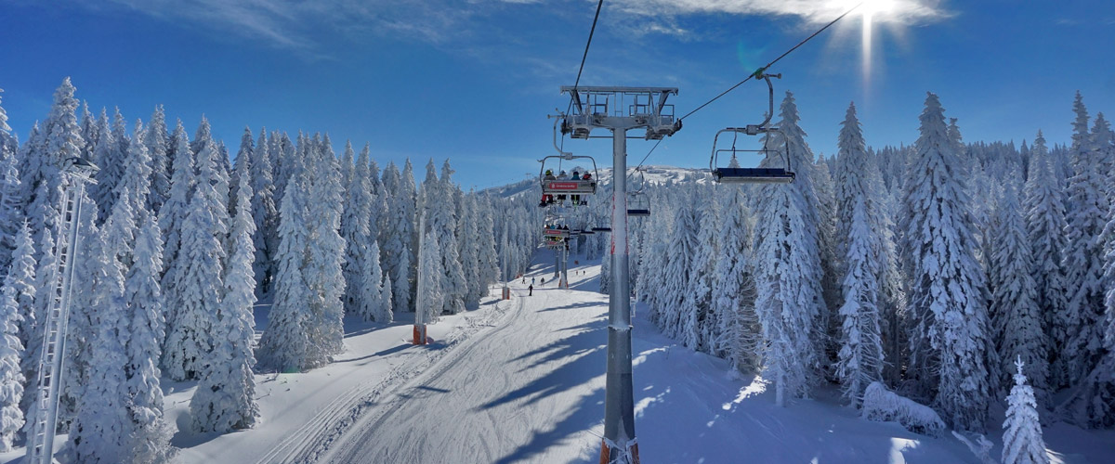
Одобрење за рад жичаре
Процес добијања одобрења за рад жичаре и упис у евиденцију жичара
Јун 2023 Београд
Дирекција за железнице
Припремио: Душан Цмиљановић

Slide 2
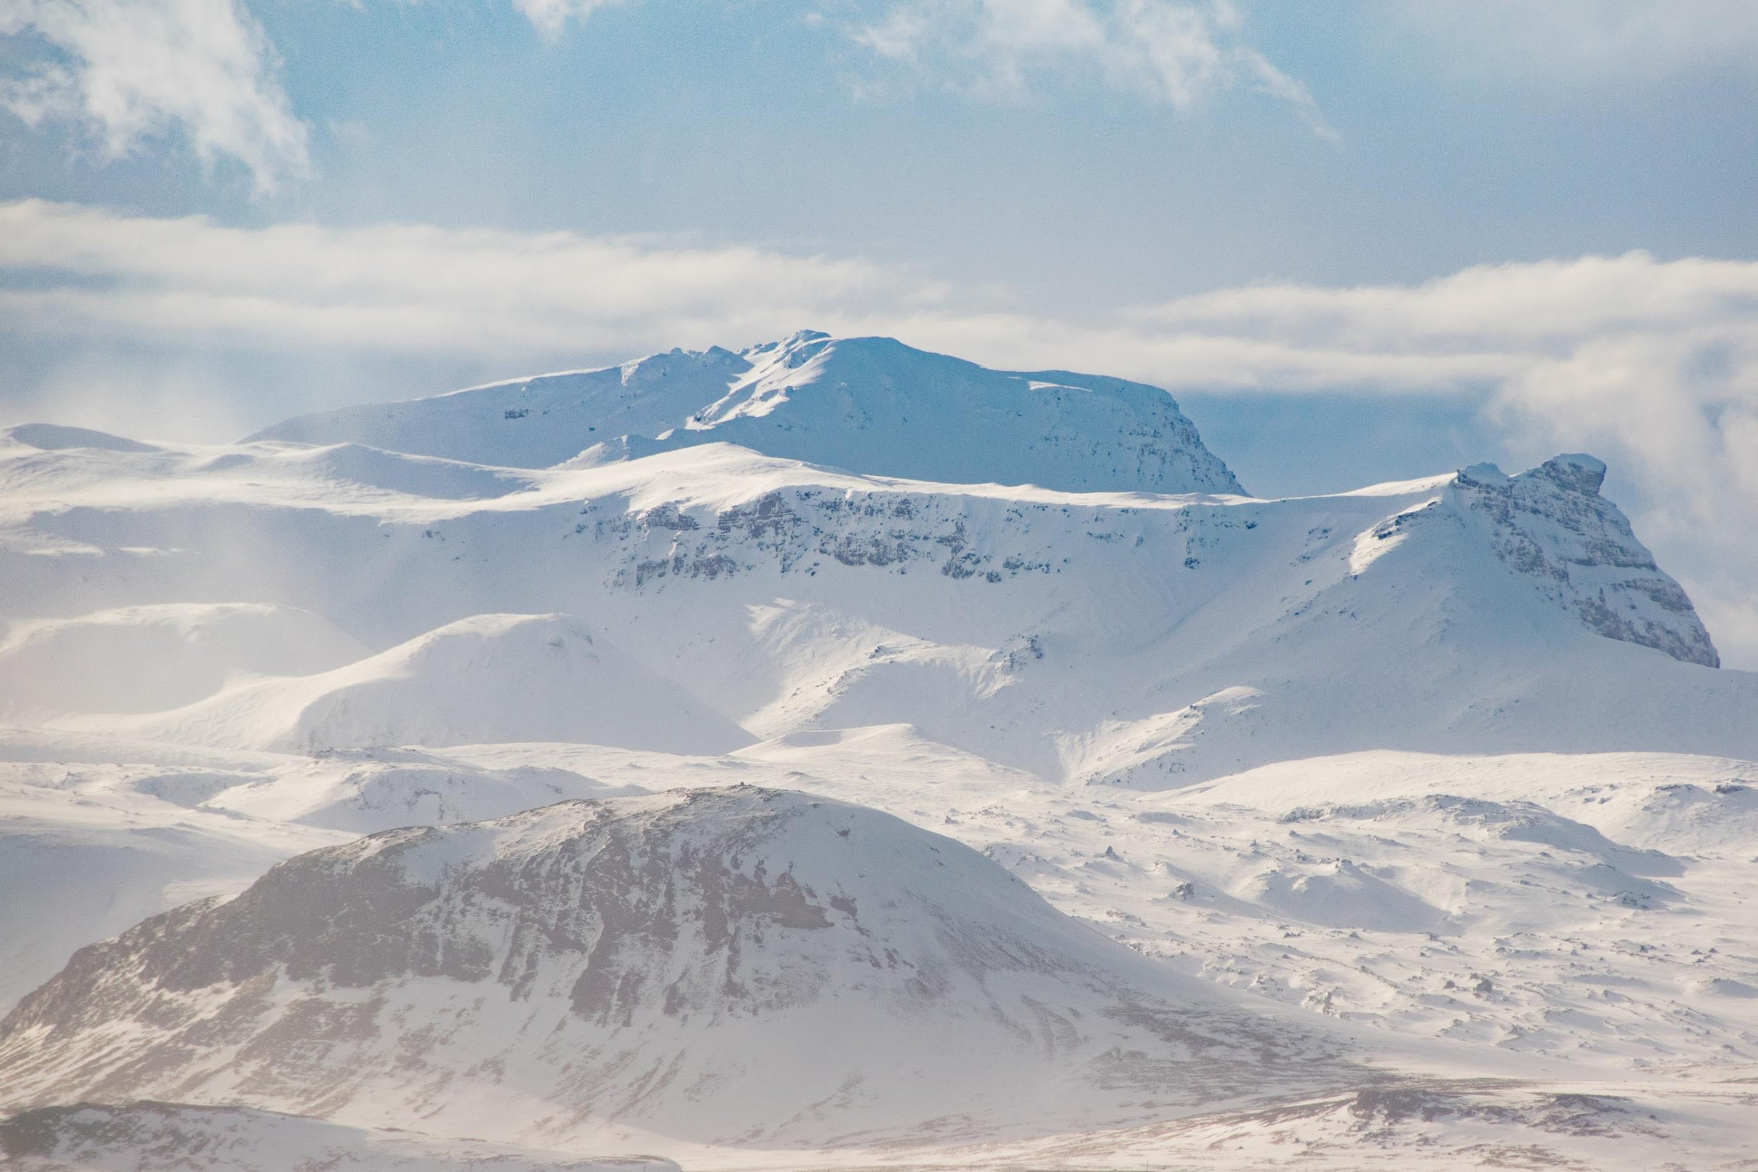
Кораци за добијање одобрења за рад жичаре
Годишњи стручни преглед
Прикупљање документације
Подношење захтева
Ангажовање овлашћеног стручног лица
Добијање позитивног извештаја о стручном прегледу жичаре
Најзахтевнији део
Захтева посебну ангажованост управљача
Може одузети доста времена
Подношење захтева за сваку појединачну жичару са пратећом документацијом Дирекцији за железнице
Истовремено се доставља попуњен образац евиденције жичаре
након што Дирекција за железнице оцени да је достављена документација комплетна издаје се одобрење за рад жичаре

Slide 3
Надлежности Дирекције за железнице у области жичара
Надлежности Дирекције за железнице у области жичара у складу са Законом о жичарама за транспорт лица ("Службени гласник РС", бр. 38/2015, 113/2017 - други закон и 31/2019)
су:
Вођење евиденције жичара и свих субјеката одређених овим законом који утичу на безбедност рада жичара:
Вођење евиденције овлашћења за послове стручног прегледа жичара и специфичних вучних инсталација,
Издавање Одобрења за рад жичара са роком важења од годину дана, и
Издавање Одобрења за рад специфичних вучних инсталација са роком важења од годину дана

Slide 4
 | Новоизграђене жичаре | Постојаће жичаре
Позитиван извештај годишњег стручног прегледа | ✓ | ✓
Попуњен образац евиденције жичаре | ✓ | ✓
План одржавања за следећу годину | ✓ | ✓
Извештај о извршеном плану одржавања за претходну годину | ✗ | ✓
Извод из АПР и важећи оснивачки акт којим се потврђује да је управљач жичаре регистрован за делатност превоза путника жичарама | ✓ | ✓
Употребна дозвола | ✓ | Употребна дозвола или исправа којом се утврђује подобност објекта за употребу
Документа о усаглашености | ✓ | ✗
Уплаћена администартивна такса | ✓ | ✓
Попуњена табела радно ангажованих лица на жичари | ✓ | ✓
** Cва документација се предаје у штампаној и дигиталној форми**

Slide 5
Позитиван извештај о стручном прегледу жичаре
Издаје лице овлашћено за послове стручног прегледа, потребно је послати скенирану оверену копију или оригинал извештаја
Потребна документација
Попуњен образац евиденције жичаре
Скида се са сајта Дирекције, у Word формату, попуњава и шаље у електронској и штампаној форми. У зависности од врсте жичаре, попуњава се одговарајућу образац
План одржавања за следећу годину
Саставни део плана су редовно и ванредно одржавање. План се саставља на основу Правилника о одржавању жичара за транспорт лица (СГ 58/2018) и на основу упутства произвођача
Извод из АПР-а и важећи оснивачки акт
Овим документом се доказује да је управљач жичаре регистрован за превоз физичких лица жичарама. (49.39 шифра делатности)

Slide 6
Употребна дозвола
Употребна дозвола или правоснажна исправа којом се утврђује подобност објекта за употребу
Потребна документација
Документи о усаглашености
Потребни за давање одобрења за рад за новоизграђене жичаре. Представљају оцењивање усаглашености подсистема и безбедносних компоненти жичаре
Уплаћена административна такса
У поступку издавања Одобрења за рад, у зависности од тога да ли се ради о новој или постојећој жичари, плаћа се одређена такса
Попуњена табела радно ангажованих лица на жичари
Табела се преузима са сајта Дирекције, попуњава и шаље у дигиталном облику

Slide 7
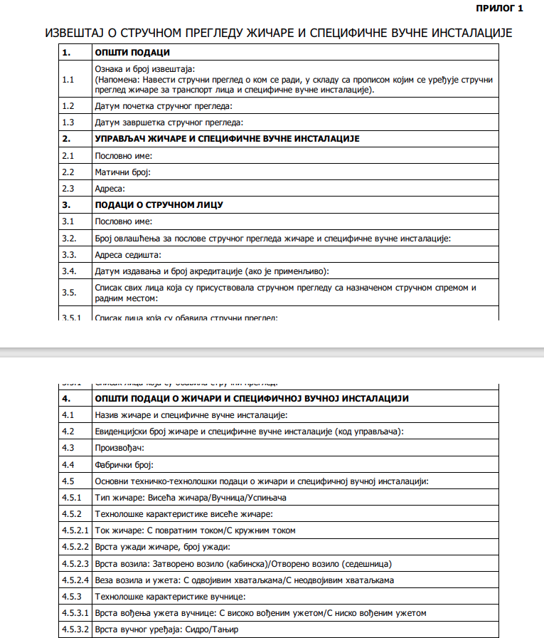
Позитиван извештај о стручном прегледу жичаре
Услов за одобрење за рад за постојаће жичаре
Прилаже се уз захтев за издавање одобрења за рад жичаре
Обавља се једном годишње
Правилник о стручном прегледу жичара за транспорт лица (СГ 78/2019)

Slide 8
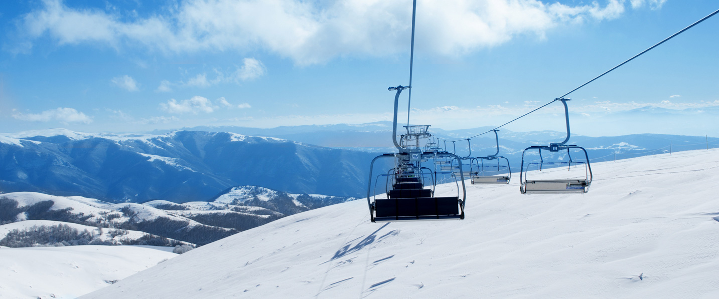
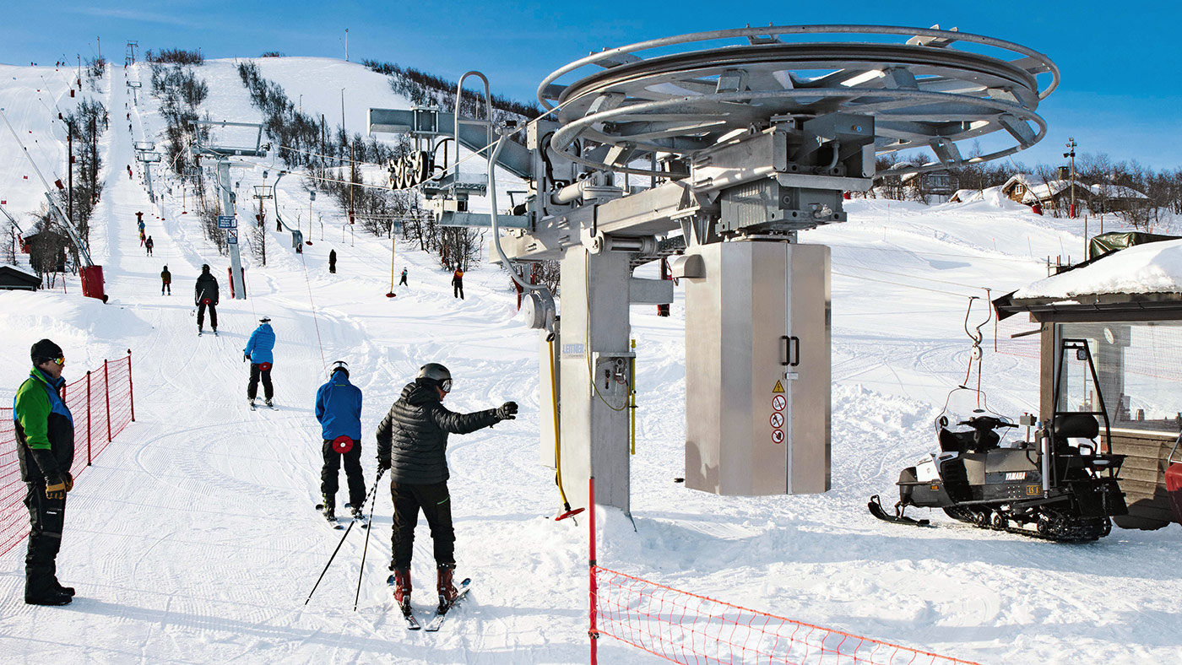
Попуњен образац евиденције жичаре
ВИСЕЋА ЖИЧАРА
ВУЧНИЦА

Slide 9
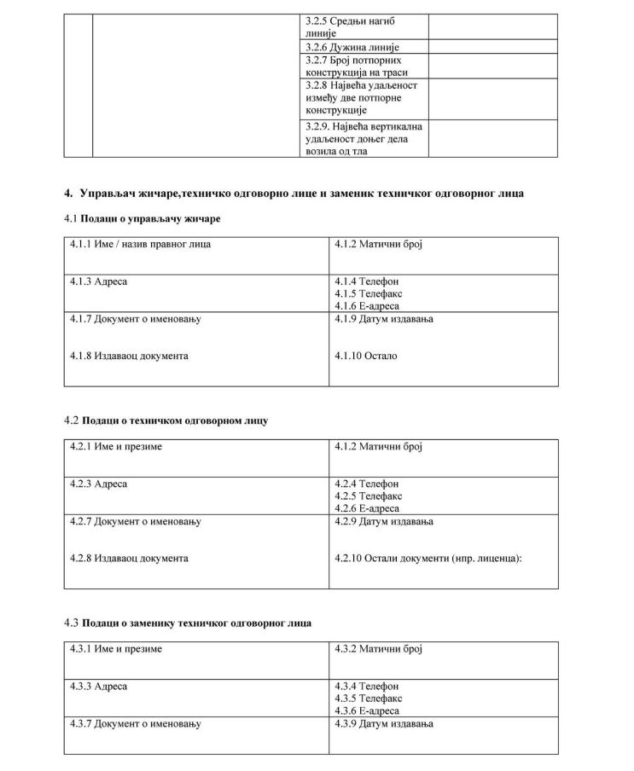
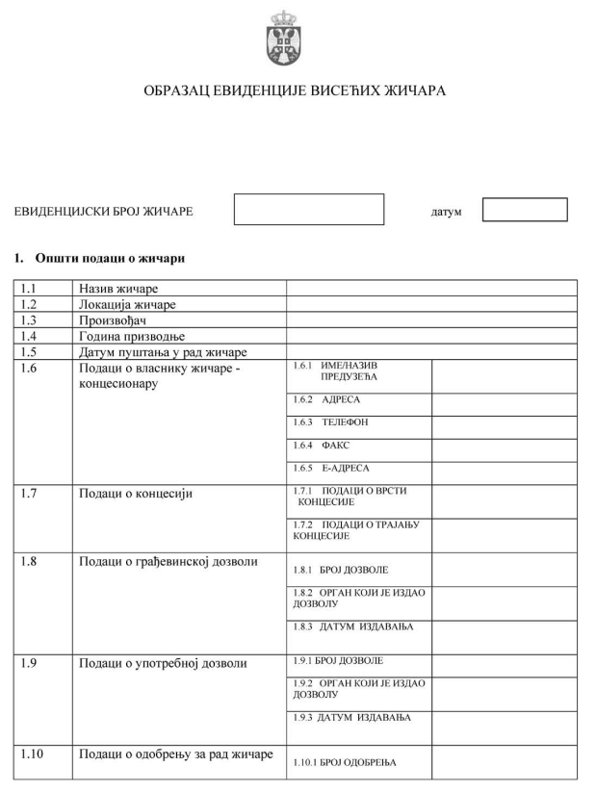
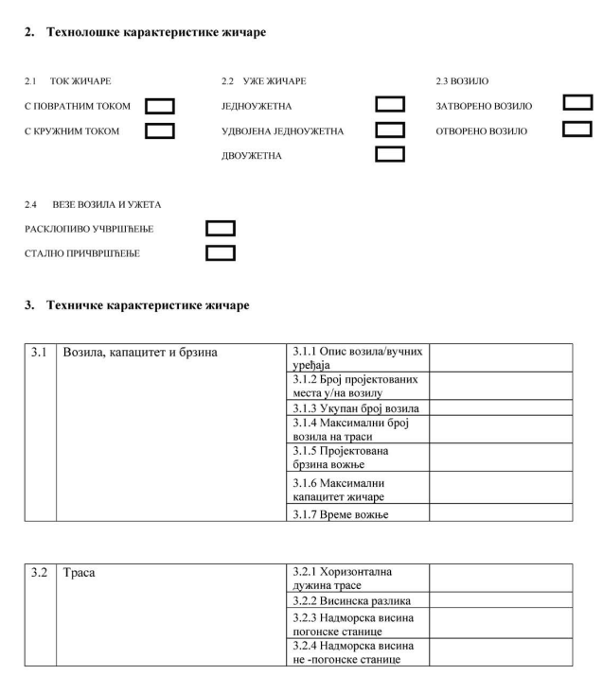
Попуњен образац евиденције жичаре
Образац евиденције висежих жичара

Slide 10
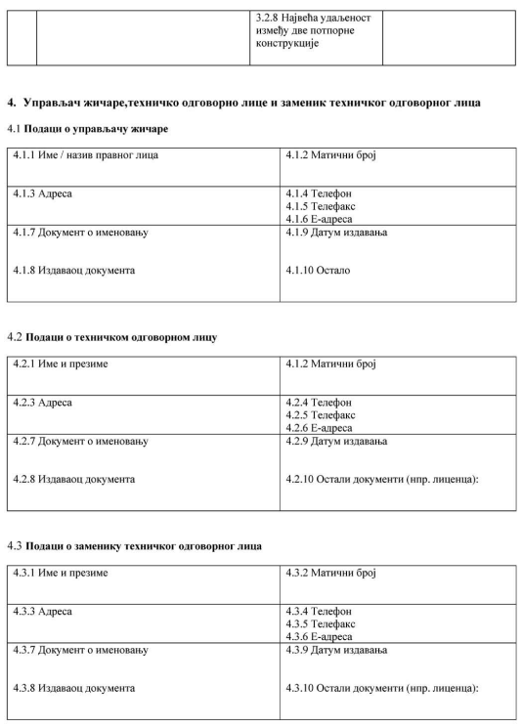
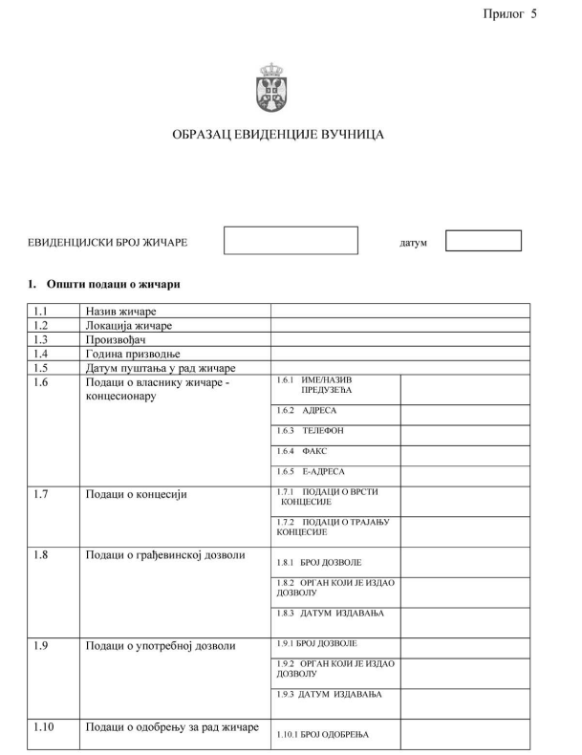
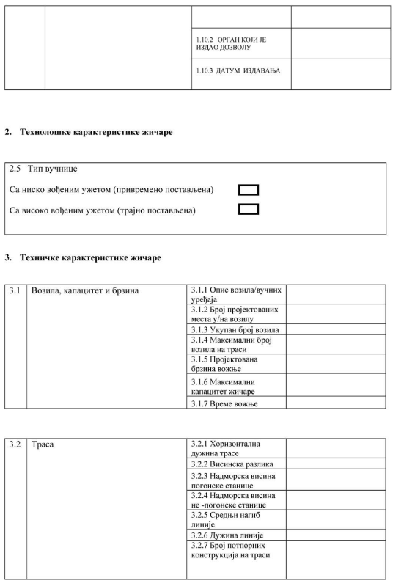
Попуњен образац евиденције жичаре
Образац евиденције вучница

Slide 11
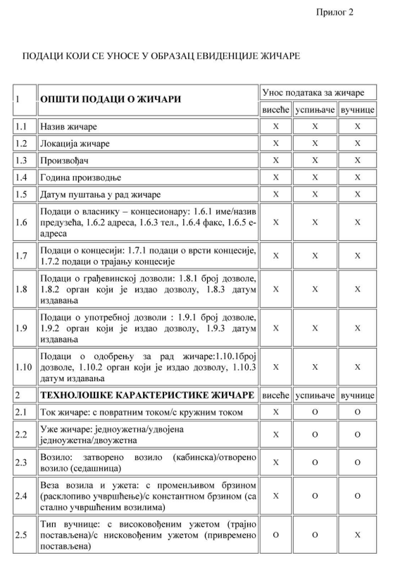
Попуњен образац евиденције жичаре
Садржи информације о:
Техничким и технолошким карактеристикама жичаре
Превозу, контролама и ванредним догађајима
Власнику жичаре
Управљачу жичаре
итд...
Правилник о начину вођења, садржини и изгледу обрасца евиденције жичара (СГ 106/2016)

Slide 12
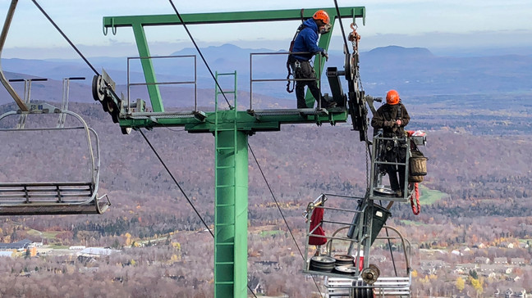
План одржавања жичаре
План одржавања жичаре израђује се у складу са Правилником о одржавању жичара за транспорт лица (СГ 58/2018) и упутством произвођача
Дневни, недељни, месечни, полугодишњи, годишњи прегледи, интервенције на отклањању неправилности
О обављеним контролним прегледима, редовном одржавању и интервенцијама на отклањању неправилности, води се књига жичаре

Slide 13
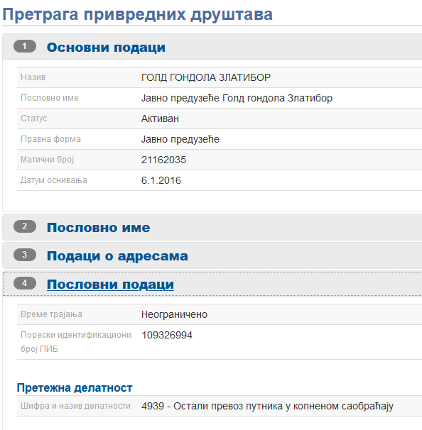
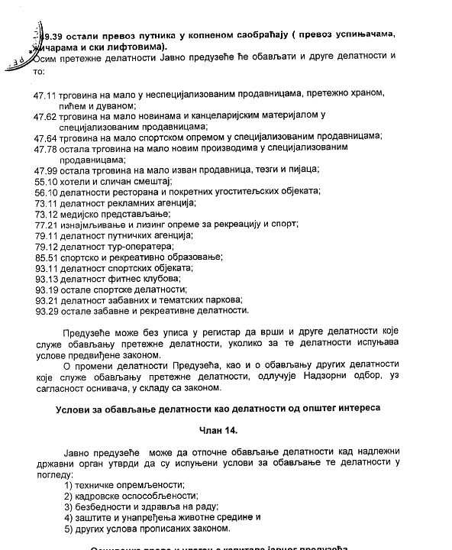
Извод из АПР и/или оснивачки акт
Члан 3
Овим документом се доказује да је управљач жичаре регистрован за делатност превоза путника жичарама
Делатност превоза путника жичарама НЕ МОРА да буде претежна делатност управљача, али у том случају мора да буде наведена као додатна

Slide 14
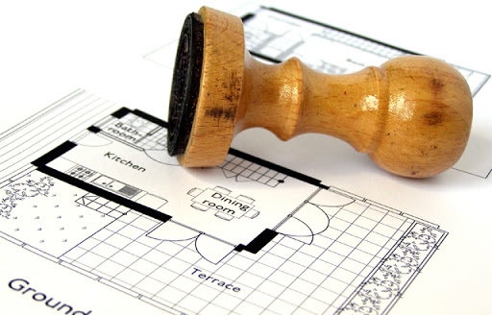
Употребна дозвола
Услов за пуштање у рад новоизграђених жичара
За већ постојаће жичаре потребна је или употребна дозвола или исправа којом се утврђује подобност објекта за употребу (доказ о покретању поступка озакоњења или сл.)

Slide 15
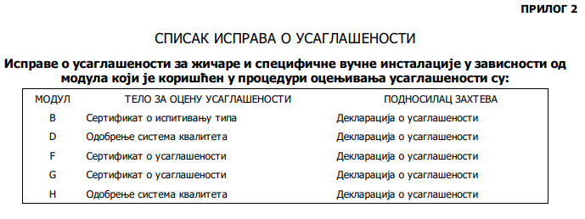
Документа о усаглашености
Потребна за новоизграђене жичаре
Прописано чланом 26. Закона о жичарама за транспорт лица
Списак исправа о усаглашености се налази у Правилнику о стручном прегледу за транспорт лица и специфичних вучних инсталација (СГ 78/2019) (Прилог 2)
Оцењивање усаглашености, безбедносне компоненте, као и исправе о усаглашености ближе се прописују Правилником о подсистемима жичаре и безбедносним компонентама за транспорт лица (СГ 48/2018)

Slide 16
Административна такса
Такса за издавање одобрења за рад нове жичаре (Закон о РАТ чл. 2. Тарифни број 148) – 21.030,00 дин.
Такса за издавање одобрења за рад постојеће жичаре (Закон о РАТ чл. 2. Тарифни број 148) – 41.750,00 дин

Slide 17
Попуњена табела радно ангажованих лица
Применом Закона о жичарама за транспорт лица дефинишу се радна места лица ангажованих у раду жичаре
Управљач жичаре ➔ Техничко одговорно лице и његов заменик➔ Извршни радник
Радна места и њихова систематизација се уређују Законом, Правилником о стручном оспособљавању и усавршавању извршних радника жичаре за транспорт лица (СГ 83/2017 и 36/2021), Правилником о пословима радном времену и трајању смене запослених који у раду жичара обављају послове извршних радника (СГ 106/2017)

Slide 18
Попуњена табела радно ангажованих лица
Техничко одговорно лице
Члан 3 Закона о жичарама за транспорт лица
Подаци о техничком лицу се уносе и у евиденцију жичара
Најодговорнија особа која учествује у раду жичаре
Управљач жичаре мора именовати техничко одговорно лице за жичару и његовог заменика
Техничко лице је надређено свим извршним радницима који учествују у раду жичаре

Slide 19
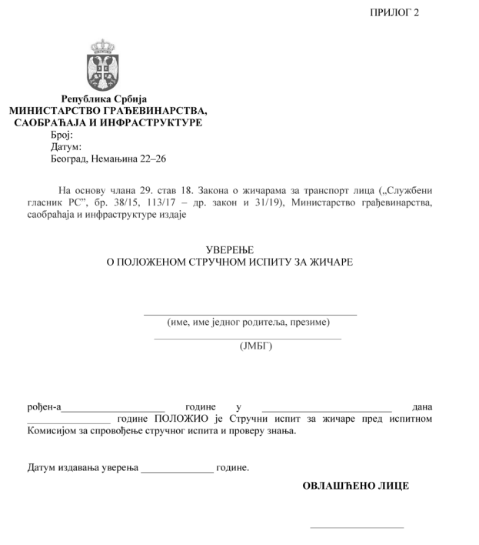
Попуњена табела радно ангажованих лица
Извршни радник
Члан 3 Закона о жичарама за транспорт лица
Извршни радник мора поседовати уверење о положеном стручном испиту за рад на жичари које издаје Министарство ГСИ.
Предуслов за полагање стручног испита је потврда овлашћеног центра за послове стручног обучавања,стручног усавршавања и подобуке да је лице прошло одговарајућу обуку
Правилник о пословима радном времену и трајању смене запослених који у раду жичара обављају послове извршних радника (СГ 106/2017)

Slide 20
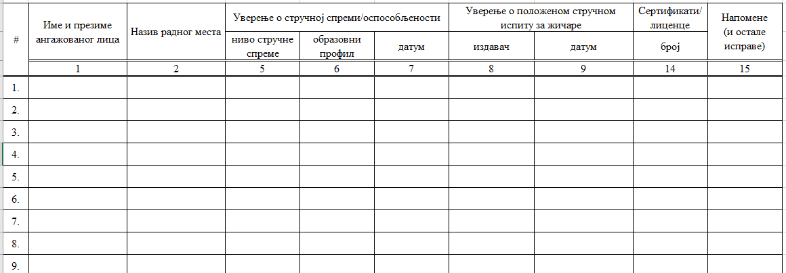
Попуњена табела ангажованих лица
Табела се попуњава и шаље у дигиталном и штампаном облику, потписана и оверена од стране управљача жичаре
Презентација, сви обрасци, као и упутство за управљаче о процесу добијања одобрења за рад жичаре, налазе се на сајту Дирекције за железнице, у домену Услуге → Управљачи жичара

Slide 21
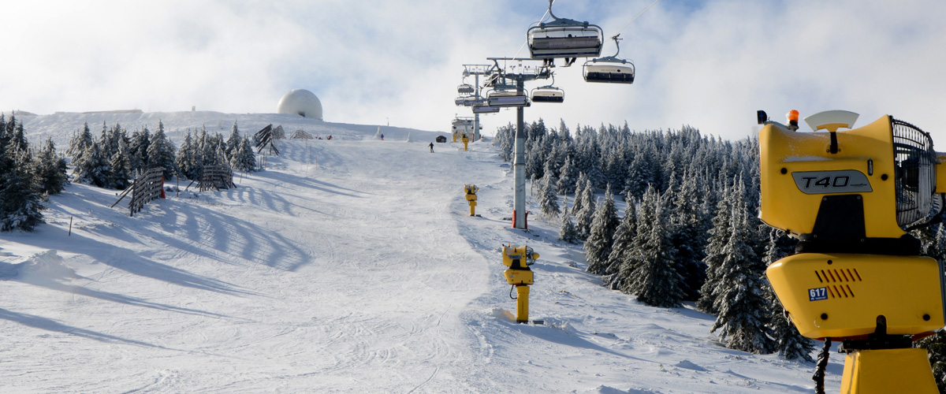
Хвала Вам на пажњи

